Slide 1
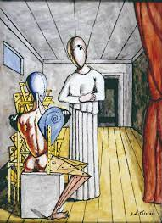
Giorgio De Chirico, Oreste ed Elettra

Slide 2
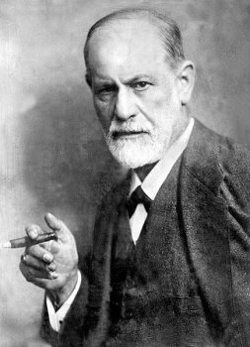
Sigmund Freud (Freiberg, 6 maggio 1856 – Hampstead, 23 settembre 1939)
“Il prezzo del progresso si paga con la
riduzione della felicità, dovuta
all'intensificarsi del
senso di colpa” («Il disagio della civiltà»)

Slide 4
Conscio = Parte manifesta della sfera psichica = la parte consapevole
Preconscio = Contenuti psichici latenti presenti nella coscienza, temporaneamente dimenticati
Inconscio = desideri, pulsioni, ricordi rimossi e mantenuti tali tramite una resistenza psichica

Slide 5
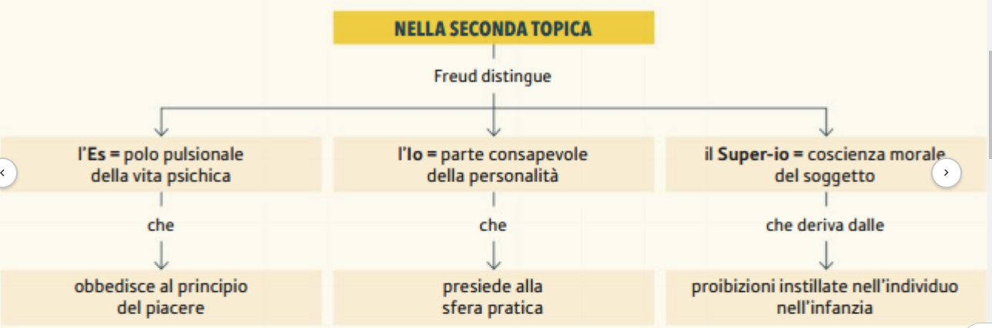

Slide 7
I due livelli di significato del sogno sono:
contenuto latente
desideri inconsci che si manifestano «celati», «travestiti»
nelle immagini della scena onirica. Lo psicanalista deve interpretare il contenuto manifesto affinchè venga alla luce quello latente.
contenuto manifesto
ciò che viene espresso dalle immagini della stessa scena onirica
è il risultato del «lavoro onirico», che implica
CONDENSAZIONE
un elemento della scena onirica assume più significati; corrisponde alla metafora
SOVRADETERMINAZIONE
un elemento della scena onirica corrisponde a più significati latenti
DRAMMATIZZAZIONE
il pensiero astratto si configura in scene concrete (da cui sono esclusi nessi logici)
SPOSTAMENTO
l’attenzione viene spostata dall’elemento direttamente connesso al desiderio rimosso ad altri elementi secondari; corrisponde alla metonimia
DISPERSIONE
un elemento del contenuto latente si manifesta nella scena manifesta più volte, attraverso immagini diverse

Slide 8
La sessualità
prima di Freud si identificava con la genitalità = coito al fine della procreazione
Freud svincola la sessualità dalla genitalità e afferma che essa interessa la vita psichica dell’individuo sin dalla sua infanzia. Un fenomeno connesso alla sessualità, ma non legato alla genitalità, è per es. la
Fase fallica
(da 3 a 4-6 anni)
il bambino acquisisce la consapevolezza del proprio organo sessuale, che diventa oggetto di attrazione e paura di perdita (complesso di castrazione). In questa fase ha luogo il complesso di Edipo.
sublimazione = trasferimento di una carica sessuale (libidica) su un oggetto e in un ambito non sessuale: lavoro, arte, scienza
periodo di latenza
Fasi della sessualità
FASE ORALE
(dalla nascita a un anno e mezzo) zona erogena è la bocca, mediante la suzione.
FASE ANALE
(da 1 e mezzo a 3 anni) zona erogena è l’ano, mediante le funzioni escrementizie
Fase genitale
(dagli 11-14 anni, inizio della pubertà)
zona erogena sono i genitali, mediante la masturbazione o il coito

Slide 11
Pulsioni alla base della vita psichica
Il disagio della civiltà (1930)
principio del piacere = domina le pulsioni e la loro soddisfazione
principio della realtà = governa il processo secondario per il quale ci si rappresenta non ciò che è piacevole, ma ciò che è reale, anche se spiacevole
La civiltà è una situazione di compromesso tra le istanze di questi due principi
Al di là del principio di piacere (1920)
pulsione di vita ("Eros") = comprendente libido e pulsione di autoconservazione
pulsione di morte ("Thanatos") = si manifesta in tendenze auto- ed eterodistruttive
La guerra non potrà mai essere evitata del tutto

